Slide 1
Het staat in de wet, maar wat staat er eigenlijk?
NL DIGIbeter innovatieproject Calculemus-FLINT: over de interpretatie van juridische bronnen
Conferentie Hervonden digitaal vertrouwen Den Haag, woensdag 16 oktober 2019

Slide 2
Waar komt digitaal vertrouwen vandaan?
Er zijn heldere regels (iedereen begrijpt ze)
Een besluit wordt goed uitgelegd (motivering, vooral bij afwijzen)
Je kunt eenvoudig bezwaar maken tegen een besluit
Je voelt je serieus genomen
Vraag
Hoe voldoe je in een digitale omgeving aan die voorwaarden?

Slide 3
Het Calculemus stappenplan
Wat zijn de regels (bronnen)?
Wat betekenen de regels (interpretaties)?
Tot welke uitkomst leiden de regels in deze zaak (toepassen)?
Is iedereen het eens over relevante bronnen, interpretaties en uitkomsten?
Hoe lossen we meningsverschillen op?

Slide 4
Onderwerpen workshop
Hoe bouw je regelgebaseerd vertrouwen in publieke dienstverlening?
Een casus: ging de schaats over de lijn?
Hoe modelleer je deze regels in FLINT?
Werkt dit ook voor de Algemene wet bestuursrecht?

Slide 5
Hoe bouw je regelgebaseerd vertrouwen in publieke dienstverlening?

Slide 6
Specificaties voor transparante regels en besluiten
Een computer is een apparaat waarmee gegevens met rekenkundige of logische procedures (algoritmen) kunnen worden verwerkt.
Publieke dienstverleners voeren de wet uit
Om specificaties voor informatiesystemen te maken, moeten juridische bronnen worden omgezet in rekenkundige of logische procedures (begrijpelijk voor IT’ers)
Dienstverleners, beslissers, beleidsadviseurs en juristen moeten kunnen beoordelen of:
de specificaties van het systeem in overeenstemming zijn met de wet, en of
de opgeleverde oplossing voldoet aan de specificaties

Slide 7
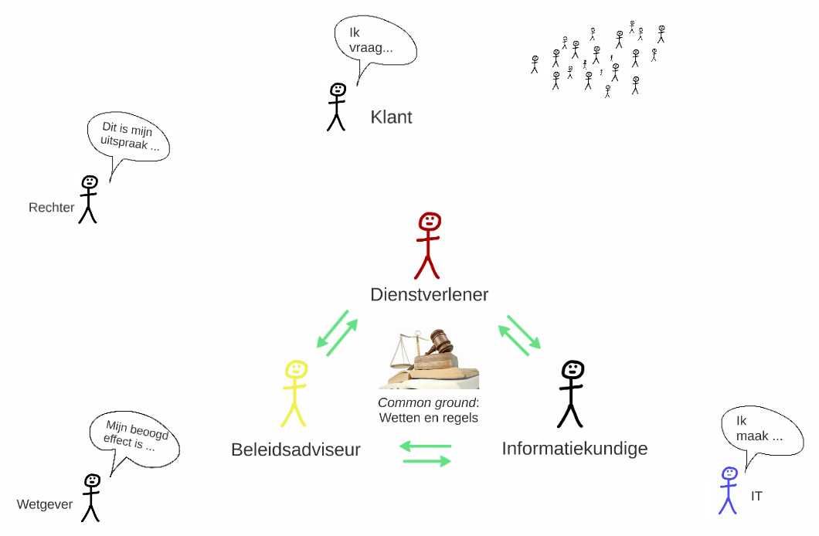
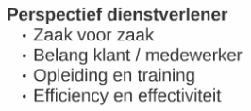
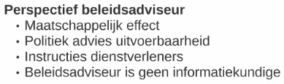
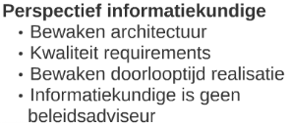
Gedeelde interpretatie van juridische bronnen
Notes:
Het maken en beheren van informatiesystemen
Een computer is een transition system (legt situaties vast, en veranderingen)
Publieke dienstverleners voeren de wet uit
Om specificaties voor informatiesystemen te maken, moeten juridische bronnen worden omgezet in een transition model (begrijpelijk voor IT’ers)
Dienstverleners, beslissers, beleidsadviseurs en juristen moeten kunnen beoordelen of:
de specificaties van het systeem in overeenstemming zijn met de wet, en of
de opgeleverde oplossing voldoet aan de specificaties
Specificaties van systemen moeten herleidbaar zijn naar juridische bronnen.

Slide 8
Wat is het probleem?
Er is geen goede methode voor het maken van expliciete interpretaties van juridische bronnen.
Specificaties voor het maken of beheren van informatiesystemen zijn daarom (vrijwel) altijd onvolledig (ze bevatten impliciete eisen).
IT-ers nemen beslissingen over de betekenis van juridische bronnen, als deze niet expliciet zijn opgenomen in de specificaties.
Notes:
De kosten van het herstellen van eerder genomen beslissingen na de ontwerpfase zijn hoog (en hoe langer het duurt, hoe duurder het wordt).

Slide 9
Een casus Ging de schaats van Kjeld Nuis over de lijn?

Slide 10
De zaak Kjeld Nuis
Op vrijdag 11 januari reed Kjeld Nuis een baanrecord op de 1.000 meter tijdens het EK Sprint in Collalbo, Italië.
In de eerste bocht raakte Nuis twee blokjes. Eén blokje schoot naar binnen, de andere naar voren.
De blokjes liggen langs de rand van de baan om de grens van de baan te markeren. Dit kan nog een staartje krijgen, zei de presentator.
Kjeld Nuis werd gediskwalificeerd. Was dat terecht? Het lijkt een eenvoudige vraag, maar is dat ook zo?

Slide 11
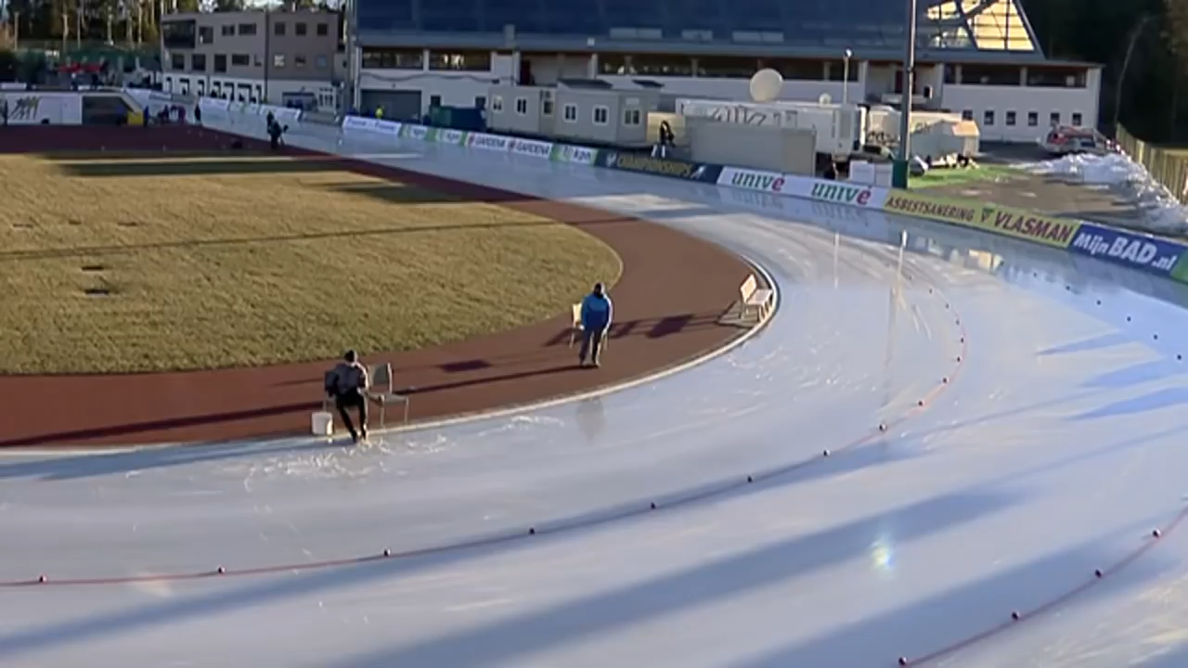

Slide 12
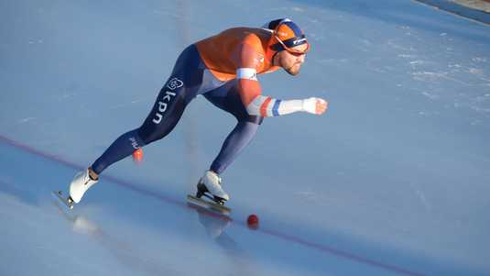
Over de lijn, of niet?

Slide 13
Wat zeggen de regels?
Rule 256, paragraph 2
Cutting the inner line in the curve
When entering the curve, in the curve and exiting the curve, the Competitor is forbidden to cut the inner line of the competition lane, as defined by a fully painted line, and marked by snow or movable blocks placed at the inside of the painted line. A breach of this rule will result in the Competitor being disqualified.
Bron: Special Regulations & Technical Rules Speed Skating, ISU 2018

Slide 14
Zijn er uitzonderingen?
Rule 256, paragraph 4
Exceptional situations
The following situations will not lead to a disqualification in accordance with paragraph 3 above:
b) If a Competitor leaves the designated competition lane due to a fall or other accidental reason, the Competitor will not be disqualified if returning directly to the designated lane.
Bron: Special Regulations & Technical Rules Speed Skating, ISU 2018

Slide 15
Wie is verantwoordelijk voor diskwalificatie?
Rule 216, paragraph 1, introduction and under e.
Duties and powers of the Referee
The Referee is responsible for:
e) taking all decisions on disqualification of Competitors in case of violation of ISU Special Regulations or Technical Rules for Speed Skating, except for those matters related to the starting procedure, which belong to the powers of the Starter (see Rule 217);
Bron: Special Regulations & Technical Rules Speed Skating, ISU 2018

Slide 16
Diskwalificatie vanwege het doorsnijden van de lijn (samenvatting)
De deelnemer mag de binnenste lijn van de baan niet doorsnijden. Het overtreden van deze regel resulteert in diskwalificatie. De binnenlijn is een ononderbroken geschilderde lijn, gemarkeerd met aan de binnenzijde van de lijn geplaatste blokjes.
De deelnemer wordt niet gediskwalificeerd als hij de baan verlaat door een val of een “accidental reason”, en direct in zijn baan terugkeert
Notes:
Rule 256, paragraph 2 Cutting the inner line in the curve
When entering the curve, in the curve and exiting the curve, the Competitor is forbidden to cut the inner line of the competition lane, as defined by a fully painted line, and marked by snow or movable blocks placed at the inside of the painted line. A breach of this rule will result in the Competitor being disqualified.
Rule 256, paragraph 4 Exceptional situations
The following situations will not lead to a disqualification in accordance with paragraph 3 above:
…
b) If a Competitor leaves the designated competition lane due to a fall or other accidental reason, the Competitor will not be disqualified if returning directly to the designated lane.

Slide 17
Wat staat er eigenlijk in de spelregels?
Hoe modelleer je deze regel?
Wat is een norm?
Wat is een feit?
Wat is een plicht?
Hoe neem je een besluit op basis van je model?
Wat is de onderbouwing van het besluit?
Notes:
Norm:
Iets dat je (niet) mag doen.
Iets dat je in de toekomst (niet) moet doen.
Een norm is een relatie tussen twee personen (agents).
Normen beschrijven geaccepteerd gedrag, of verwacht gedrag.
Methoden:
Rule-based modelling (Rulespeak*)
Case-based modelling (HYPO**)
Logic based modelling (Standard Deontic Logic (SDL), Action Logic, Input-Output Logic, c)
Model-based modelling (FLINT, frame-based requirements analysis method (FBRAM)***, frame-based conceptual modelling****)
*) Ronald Ross, 1996
**) Kevin Ashley, Edwina Rissland, Anne Gardner, 1987
***) Travis Breaux, 2009
***) Robert van Kralingen, 1995

Slide 18
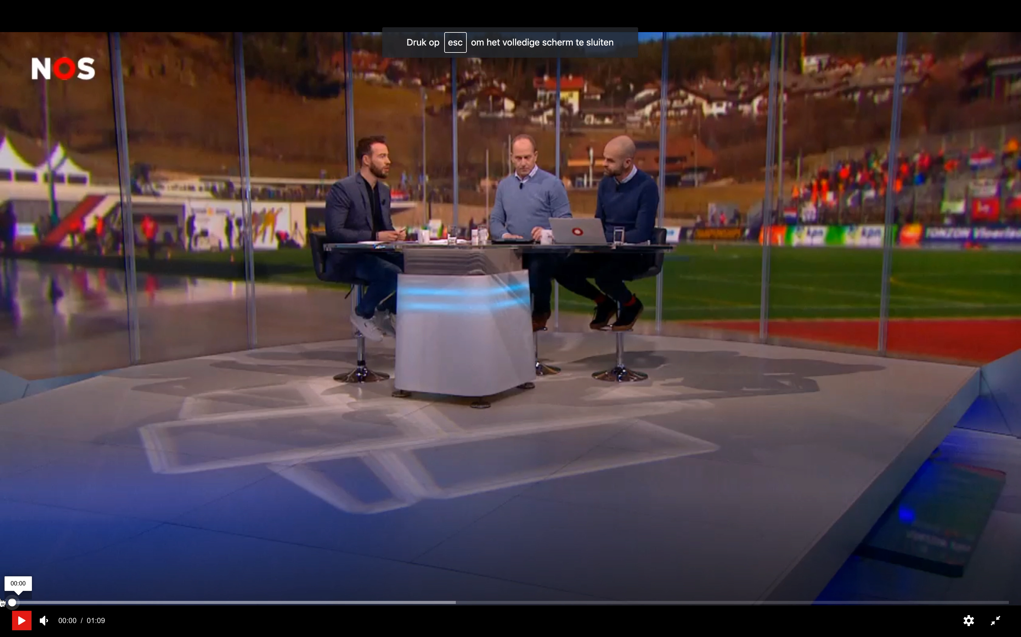

Slide 19
De diskwalificatie
“Volgens scheidsrechter Berri de Jonge is de tweevoudig olympisch kampioen in zijn 1.000 meter over de rode binnenlijn gekomen met zijn schaats. Ofwel: afgesneden. De twee rode blokjes die zijn weggeschoten in de laatste (sic) bocht vormen het bewijs, meent de arbiter, want die blokjes liggen tegen de binnenkant van de lijn aan. Geen twijfel mogelijk.”
Bron: Iwan Tol, Volkskrant 11 januari 2019

Slide 20
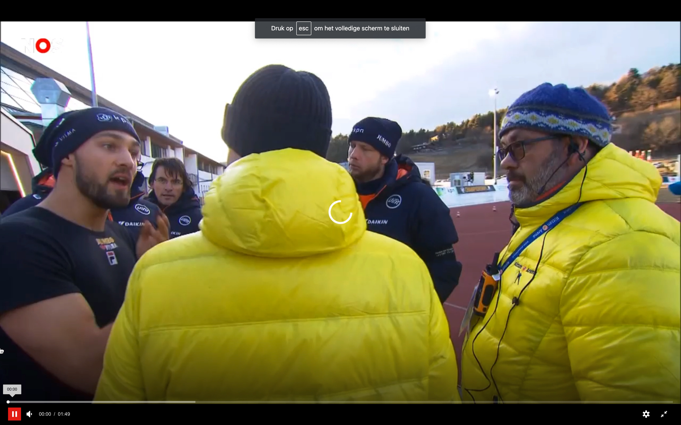

Slide 21
Zelfs de eenvoudigste regel kan tot meningsverschillen leiden!
Notes:
Vraag
Hoeveel schade heeft Kjeld Nuis gehad als gevolg van zijn diskwalificatie?

Slide 22
De Calculemus methode (stap 1)
Bepaal het doel van een normatieve analyse.
Beantwoord de vraag:
“Is Kjeld Nuis terecht gediskwalificeerd?”
Notes:
Het vergelijken van interpretaties en voorziening die helpen bij het ondersteunen van meningsverschillen bieden mogelijkheden voor het stroomlijnen van bezwaar- en beroepsprocedures.
Maar ook om de uitkomsten van bezwaar- en beroepsprocedures te verwerken in de specificaties van INDiGO, en werkinstructies.

Slide 23
De Calculemus methode (stap 2)
Verzamel relevante bronnen
Special Regulations & Technical Rules Speed Skating 2018:
regel 216 lid 1, aanhef en onder e, en
regel 256, lid 2 en 4.
Notes:
Het vergelijken van interpretaties en voorziening die helpen bij het ondersteunen van meningsverschillen bieden mogelijkheden voor het stroomlijnen van bezwaar- en beroepsprocedures.
Maar ook om de uitkomsten van bezwaar- en beroepsprocedures te verwerken in de specificaties van INDiGO, en werkinstructies.

Slide 24
De Calculemus methode (stap 3)
Maak een interpretatie van de bronteksten, begrijpelijk voor een multidisciplinair gezelschap, gebruikmakend van de oorspronkelijke woorden uit de bron (normatief model).
Notes:
Het vergelijken van interpretaties en voorziening die helpen bij het ondersteunen van meningsverschillen bieden mogelijkheden voor het stroomlijnen van bezwaar- en beroepsprocedures.
Maar ook om de uitkomsten van bezwaar- en beroepsprocedures te verwerken in de specificaties van INDiGO, en werkinstructies.

Slide 25
De Calculemus methode (stap 4)
Beoordeel specifieke casus gebruik makend van het op bronteksten herleidbare normatief model.
Wie vindt dat Kjeld Nuis terecht gediskwalificeerd is?
En wie vindt van niet?
Notes:
Het vergelijken van interpretaties en voorziening die helpen bij het ondersteunen van meningsverschillen bieden mogelijkheden voor het stroomlijnen van bezwaar- en beroepsprocedures.
Maar ook om de uitkomsten van bezwaar- en beroepsprocedures te verwerken in de specificaties van INDiGO, en werkinstructies.

Slide 26
De Calculemus methode (stap 6)
Zoek een oplossing voor eventuele meningsverschillen.
Kunnen we tot overeenstemming komen over de juistheid van het besluit om Kjeld Nuis te diskwalificeren?
Notes:
Het vergelijken van interpretaties en voorziening die helpen bij het ondersteunen van meningsverschillen bieden mogelijkheden voor het stroomlijnen van bezwaar- en beroepsprocedures.
Maar ook om de uitkomsten van bezwaar- en beroepsprocedures te verwerken in de specificaties van INDiGO, en werkinstructies.

Slide 27
Een model voor expliciete interpretatie van juridische bronnen: FLINT frames

Slide 28
Act Frames
act frame | <<disqualification for cutting the inner line of the competition lane>>
action | [disqualification]
actor | [referee]*) rule 216
object | [competitor]
interested party | [competitor]
precondition | [cutting the inner line of the competition lane] AND NOT NOT [competitor leaves lane due to a fall] OR NOT [competitor leaves lane due to an accidental reason]
postcondition (creating) | [competitor is disqualified]
postcondition (terminating) | [result competitor]
source of norm | Special Regulations & Technical Rules Speed Skating 2018, rule 256
Notes:
<<>> = handeling
[] = feit
Rule 216
1. The Referee is responsible for:
a) checking the eligibility of Officials and Competitors;
b) drawing or arranging pairs, in accordance with Rules 239 to 244;
c) adjusting and rearranging pairs, according to Rules 245 and 246;
d) seeing that all applicable Rules be observed for the competition;
e) taking all decisions on disqualification of Competitors in case of violation of ISU Special Regulations or Technical Rules for Speed Skating, except for those matters related to the starting procedure, which belong to the powers of the Starter (see Rule 217);

Slide 29
fact frame | [cutting the inner line of the competition lane]
Function | ?
source of norm | Special Regulations & Technical Rules Speed Skating 2018, rule 256
Fact frame
Vraag
Is de constatering dat blokjes wegschieten een goede motivering voor diskwalificatie van een schaatser?
Notes:
[] = feit

Slide 30
fact frame | [competitor leaves lane due to an accidental reason]
Function | ?
source of norm | Special Regulations & Technical Rules Speed Skating 2018, rule 256
Fact frame
Notes:
[] = feit

Slide 31
Over de relatie tussen bronnen, interpretatie van bronnen, en de toepassing van normen

Slide 32


bronnen van normen
Juridische bronnen (wet- en regelgeving)
en beleidsregels
bronnen voor andere normen, zoals
ethische, sociale, culturele, religieuze
Notes:
Wat doe je als eerste om een normatieve vraag te beantwoorden?
Je verzamelt de relevante juridische bronnen,
En andere relevante bronnen, zoals beleidsregels, en bronnen waarop sociale, ethische en culturele normen zijn gebaseerd.

Slide 33



bronnen van normen
Juridische bronnen (wet- en regelgeving)
en beleidsregels
bronnen voor andere normen, zoals
ethische, sociale, culturele, religieuze
interpretatie van bronnen (FLINT)
interpretatie
generatieve normen (handelingen)
(actor, handeling, object, voorwaarden, resultaat, belanghebbende)
handelingen zijn geldig of ongeldig
situationele normen (rechten en plichten)
(plichthouder, aanspraakhouder, creërende, terminerende en corrigerende handeling)
feiten (proposities en predicaten)

Slide 34
bronnen van normen
Juridische bronnen (wet- en regelgeving)
en beleidsregels
bronnen voor andere normen, zoals
ethische, sociale, culturele, religieuze
interpretatie van bronnen (FLINT)
interpretatie
generatieve normen (handelingen)
(actor, handeling, object, voorwaarden, resultaat, belanghebbende)
handelingen zijn geldig of ongeldig
situationele normen (rechten en plichten)
(plichthouder, aanspraakhouder, creërende, terminerende en corrigerende handeling)
feiten (propositie of predicaat)
beschrijving van zaken
kwalificatie
verklaringen (schriftelijk of mondeling)
andere bewijsmiddelen

Slide 35
Werkt dit ook voor de Algemene wet bestuursrecht?

Slide 36
Besluiten op een aanvraag in de Awb
Wat is een aanvraag?
Hoe besluit je op een aanvraag?
Hoe zit het met maatwerk en uitzonderingen?

Slide 37
Wat is een aanvraag?
Art. 1:3 lid 3 Awb
Onder aanvraag wordt verstaan: een verzoek van een belanghebbende, een besluit te nemen.
Art. 1:3 lid 1 Awb
Onder besluit wordt verstaan: een schriftelijke beslissing van een bestuursorgaan, inhoudende een publiekrechtelijke rechtshandeling.
Art. 1:3 lid 2 Awb
Onder beschikking wordt verstaan: een besluit dat niet van algemene strekking is, met inbegrip van de afwijzing van een aanvraag daarvan.

Slide 38
Eisen aan een aanvraag
Art. 4:1 Awb
Tenzij bij wettelijk voorschrift anders is bepaald, wordt de aanvraag tot het geven van een beschikking schriftelijk ingediend bij het bestuursorgaan dat bevoegd is op de aanvraag te beslissen.
Art. 4:2 Awb
De aanvraag wordt ondertekend en bevat ten minste:
de naam en het adres van de aanvrager;
de dagtekening;
een aanduiding van de beschikking die wordt gevraagd.
De aanvrager verschaft voorts de gegevens en bescheiden die voor de beslissing op de aanvraag nodig zijn en waarover hij redelijkerwijs de beschikking kan krijgen.

Slide 39
Vergaren kennis en motivering
Art. 3:2 Awb
Bij de voorbereiding van een besluit vergaart het bestuursorgaan de nodige kennis omtrent de relevante feiten en de af te wegen belangen.
Art. 3:46 Awb
Een besluit dient te berusten op een deugdelijke motivering.

Slide 40
Beschikking geven binnen termijn
Art. 4:13 lid 1 Awb
Een beschikking dient te worden gegeven binnen de bij wettelijk voorschrift bepaalde termijn of, bij het ontbreken van zulk een termijn, binnen een redelijke termijn na ontvangst van de aanvraag.

Slide 41
Act Frame
act frame | <<indienen verzoek een besluit te nemen>>
action
actor
object
interested party
precondition
postcondition (creating)
postcondition (terminating)
source of norm
Notes:
<<>> = handeling
[] = feit
Rule 216
1. The Referee is responsible for:
a) checking the eligibility of Officials and Competitors;
b) drawing or arranging pairs, in accordance with Rules 239 to 244;
c) adjusting and rearranging pairs, according to Rules 245 and 246;
d) seeing that all applicable Rules be observed for the competition;
e) taking all decisions on disqualification of Competitors in case of violation of ISU Special Regulations or Technical Rules for Speed Skating, except for those matters related to the starting procedure, which belong to the powers of the Starter (see Rule 217);

Slide 42
Act Frame
act frame | <<indienen verzoek een besluit te nemen>>
action | [indienen]
actor | [belanghebbende]
object | [verzoek een besluit te nemen]
interested party | [bestuursorgaan]
precondition | …
postcondition (creating) | [aanvraag]; …
postcondition (terminating) | …
source of norm | Art. 1:3 lid 3 Awb
Notes:
<<>> = handeling
[] = feit
Rule 216
1. The Referee is responsible for:
a) checking the eligibility of Officials and Competitors;
b) drawing or arranging pairs, in accordance with Rules 239 to 244;
c) adjusting and rearranging pairs, according to Rules 245 and 246;
d) seeing that all applicable Rules be observed for the competition;
e) taking all decisions on disqualification of Competitors in case of violation of ISU Special Regulations or Technical Rules for Speed Skating, except for those matters related to the starting procedure, which belong to the powers of the Starter (see Rule 217);

Slide 43
Act Frame
act frame | <<indienen verzoek een besluit te nemen>>
action | [indienen]
actor | [belanghebbende]
object | [verzoek een besluit te nemen]
interested party | [bestuursorgaan]
precondition | NIET [bij wettelijk voorschrift is anders bepaald]
postcondition (creating) | [aanvraag]; <schriftelijk indienen aanvraag>; <aanvraag indienen bij bevoegd bestuursorgaan>; <aanvraag ondertekenen en naam aanvrager, adres, dagtekening en aanduiding doen bevatten>; <verschaffen gegevens nodig om besluit te nemen>; <vergaren nodige kennis>; <besluit berust op deugdelijke motivering>; <beschikking geven binnen termijn>
postcondition (terminating) | (-)
source of norm | Art. 1:3 lid 3 Awb
Notes:
<<>> = handeling
[] = feit
Rule 216
1. The Referee is responsible for:
a) checking the eligibility of Officials and Competitors;
b) drawing or arranging pairs, in accordance with Rules 239 to 244;
c) adjusting and rearranging pairs, according to Rules 245 and 246;
d) seeing that all applicable Rules be observed for the competition;
e) taking all decisions on disqualification of Competitors in case of violation of ISU Special Regulations or Technical Rules for Speed Skating, except for those matters related to the starting procedure, which belong to the powers of the Starter (see Rule 217);

Slide 44
Hoe neem je een besluit? - Wanneer willig je een aanvraag in? - Wanneer wijs je af?

Slide 45
Hoe zit het met maatwerk en uitzonderingen?
In art. 3:4 lid 2 Awb is het evenredigheidsbeginsel vastgelegd. Een negatief besluit mag nooit onevenredig negatieve gevolgen hebben voor een belanghebbende.
Vraag
Hoe pas je het evenredigheidsprincipe toe bij automatische besluitvorming?
Hoe leg je een besluit uit als het algoritme dat het besluit neemt een ‘black box’ is?
Notes:
Maatwerk heb je nodig bij afwijzingen, niet bij inwilligingen.
Je kunt modelleren wanneer er sprake is van onevenredig negatieve gevolgen, en wanneer niet.
Er zijn altijd omstandigheden denkbaar waarin je het (nog) niet weet.
Het probleem is niet dat het algoritme een ‘black box’ is*, het probleem is dat het besluit niet gemotiveerd is.
De algoritmes die een rechter, of een andere menselijke beslisser gebruikt zijn ook ‘black boxes’. Het motivering van een besluit is iets anders dan uitleggen hoe het besluit totstand gekomen is.

Slide 46
Vragen?

